Slide 1
Первичная профилактика – залог успеха в снижении высокого сердечно-сосудистого риска: что должен знать любой врач первичного звена?
профессор О.Г. Смоленская (УГМУ Екатеринбург 2018)

Slide 2
Смертность населения от
болезней системы кровообращения
Франция, Испания, Дания , Нидерланды, Швейцария
Молдова, Кыргызстан, Македония,
Украина, Узбекистан и Туркменистан
(на 100 тыс. населения)
Мене е 250
Более 1000
Россия 625 - 2016
631 - 2015
653 - 2014
A. Tofield et al. European Heart Journal (2016) 37, 860–867
Notes:
2

Slide 3
Россия потеряла
более 20 миллионов жителей в 21 веке.
Без войны!
Из-за болезней системы кровообращения
Notes:
The Program is supported by IAS/Pfizer Independent Gran for Learning & Change
Un terms AstraZeneca research
And AMgen
3

Slide 4
Расходы на здравоохранение:
замкнутый круг?
Заболеваемость
Диагностика
Выявление
больных
+
+
+
Число больных
Расходы на здравоохранение
+
Продолжительность
жизни больных
Лечение
Профилактика
.
Увеличение кол-ва больных
Уменьшение кол-ва больных
Notes:
4
4
Несмотря на существующие трудности профилактики НИЗ, службам здравоохранения необходимо усилить свою деятельность по профилактике заболеваний. Это обосновано тем, что только улучшение диагностики и лечения НИЗ сопровождается увеличением числа больных (так как полностью избавиться от этих заболеваний невозможно), а, следовательно, и к увеличению затрат на здравоохранение. Этот порочный круг можно разорвать с помощью профилактики заболеваний.

Slide 5
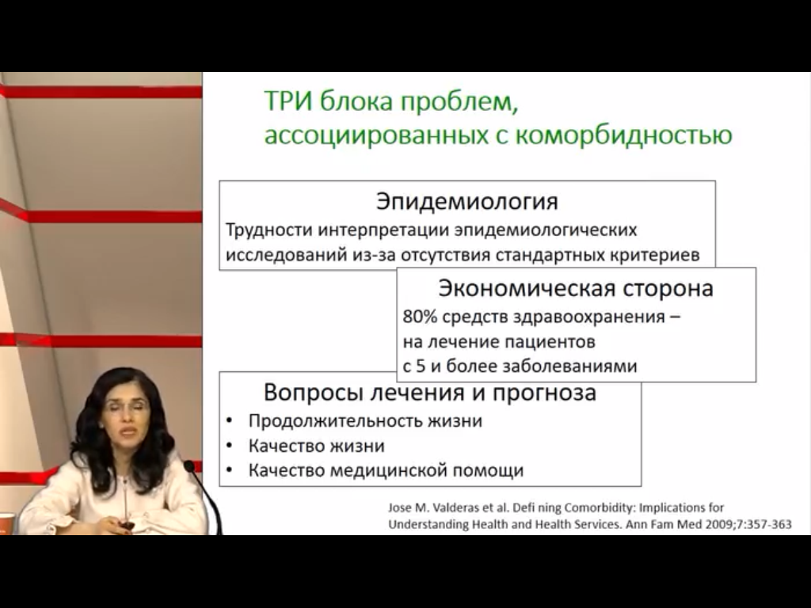

Slide 6
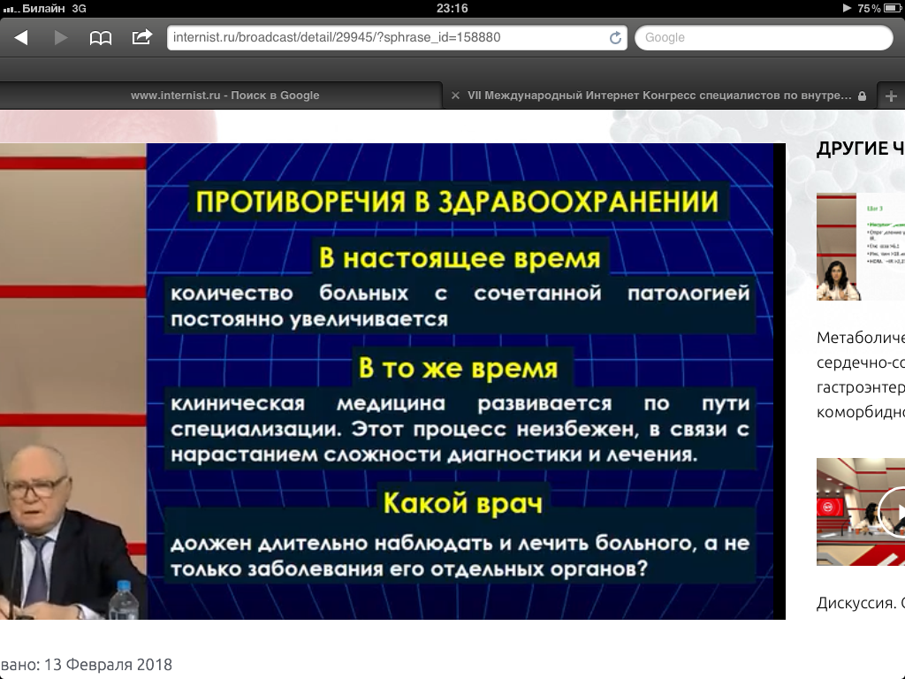

Slide 7
Факторы риска развития атеросклероза
Образ жизни
Высококаллорийная диета
Курение
Низкая физическая активность
Злоупотребление алкоголем
Личностные
характеристики
Пол
Возраст
Наследственность
Физиологические характеристики
Повышение уровня ОХС
Повышение ХС ЛПНП
Повышение ТГ
Низкий уровень ХС ЛПВП
Повышение АД
Гипергликемия/СД
Ожирение
Повышение тромбообразования
Дисгормоноз

Slide 8
Риск коронарной болезни сердца
(Фраменгемская шкала)
Очень высокий риск |  | >40%
Высокий риск |  | 20 – 40%
Средний риск |  | 10 – 20%
Невысокий риск |  | 5 – 10%
Низкий риск |  | <5%

Slide 9
Риск коронарной болезни сердца
женщины |  |  |  |  |  |  |  |  |  |  | мужчины
 | некурящие |  |  |  |  | курящие |  |  |  |  |  | некурящие |  |  |  |  | курящие
 | холестерин |  |  |  |  |  |  |  |  |  | Холестерин
 | 5 | 6 | 7 | 8 | 70 лет | 5 | 6 | 7 | 8 |  |  | 5 | 6 | 7 | 8 | 70лет | 5 | 6 | 7 | 8
180 |  |  |  |  |  |  |  |  |  |  | 180
160 |  |  |  |  |  |  |  |  |  |  | 160
140 |  |  |  |  |  |  |  |  |  |  | 140
120 |  |  |  |  |  |  |  |  |  |  | 120
180 |  |  |  |  | 60лет |  |  |  |  |  | 180 |  |  |  |  | 60лет
160 |  |  |  |  |  |  |  |  |  |  | 160
140 |  |  |  |  |  |  |  |  |  |  | 140
120 |  |  |  |  |  |  |  |  |  |  | 120
180 |  |  |  |  | 50лет |  |  |  |  |  | 180 |  |  |  |  | 50лет
160 |  |  |  |  |  |  |  |  |  |  | 160
140 |  |  |  |  |  |  |  |  |  |  | 140
120 |  |  |  |  |  |  |  |  |  |  | 120
180 |  |  |  |  | 40лет |  |  |  |  |  | 180 |  |  |  |  | 40лет
160 |  |  |  |  |  |  |  |  |  |  | 160
140 |  |  |  |  |  |  |  |  |  |  | 140
120 |  |  |  |  |  |  |  |  |  |  | 120
180 |  |  |  |  | 30лет |  |  |  |  |  | 180 |  |  |  |  | 30лет
160 |  |  |  |  |  |  |  |  |  |  | 160
140 |  |  |  |  |  |  |  |  |  |  | 140
120 |  |  |  |  |  |  |  |  |  |  | 120

Slide 10
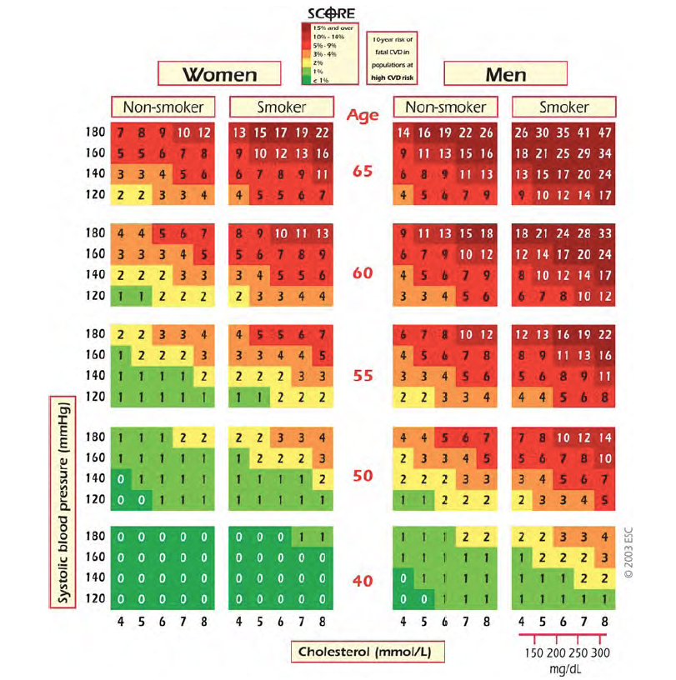
Риск смерти от сердечно - сосудистых заболеваний в течение 10 лет (индекс SCORE)
Возраст
Пол
Курение
Систолическое АД
Общий холестерин
Очень высокий (≥10%)
Высокий (5-9%)
Средний (3-4%)
Средний (2%)
Низкий (1%)
ESC Guidelines. Europ. Heart J., 2011, 32, 1769-1818

Slide 11
Факторы риска
(вклад отдельных факторов)
Поправочный коэф.
3,60
6,70
2,69
2,64
1,62
10,6
0,55
ФР
Курение (пассивное)
Курение (> 10 сигарет /день)
АГ
СД
Центральное ожирение
Курение и повышение
глюкозы крови
Вегетарианское питание
Pais P. et al Lancet 1996; 348: 358-363

Slide 12
Факторы риска как причина смерти
10 основных факторов риска являются
причиной более 1/3 смертей в мире
  Высокий уровень холестерина - 4.4 миллиона смертей
  Курение - около 4.9 миллиона смертей
  Повышение АД - 7.1 миллион смертей
*DALY; disability-adjusted life years
The World Health Report 2002.
Notes:
12
The World Health Report 2002¹ reported that the top 10 global risk factors for premature death are: childhood and maternal underweight; unsafe sex; high blood pressure; tobacco; alcohol; unsafe water, sanitation and hygiene; high cholesterol; indoor smoke from solid fuels; iron deficiency and overweight/obesity. Together, they account for one-third of global loss of healthy life years (DALY; disability-adjusted life years) annually and about 40 per cent of the 56 million deaths that occur worldwide. The burden from many of the risks is borne almost exclusively by the developing world, while other risks have already become global.
The report predicts that unless action is taken, by the year 2020 there will be nine million deaths caused by tobacco, compared to almost five million a year now; five million deaths attributable to overweight and obesity, compared to three million now; that the number of healthy life years lost by underweight children will be 110 million, which, although lower than 130 million now, is still unacceptably high.
High cholesterol is estimated to cause about 4.4 million deaths (7.9% of total) and a loss of 40.4 million DALYs (2.8% of total), although its effects often overlap with high blood pressure. This amounts to 18% of strokes and 56% of global ischaemic heart disease.
Reference
1. World Health Organization. The World Health Report 2002.

Slide 13
Анализ результатов профилактического осмотра 1101 мужчины в возрасте от 40 до 60 лет
Ивдель, чел | Карпинск, чел | Краснотуринск, чел | Нижняя тура, чел | Пелым, чел
234 | 149 | 299 | 260 | 159

Slide 14
характеристика сотрудников
 | всего | И | К | КТ | НТ | П
возраст, годы | 48,42± 5,49 | 49,63± 0,33 | 47,35± 0,43 | 48,74± 0,30 | 48,54± 0,34 | 48,42± 0,44
Курили, чел | 447 (40,59%). | 41,88% | 38,93% | 36,79% | 43,08% | 43,39%
САД, мм рт ст | 130,48± 1,21 | 127,18± 0,79 | 129,89± 0,97 | 130,85± 0,73 | 130,48± 0,75 | 130,98± 0,95
ДАД, мм рт ст | 83,33± 0,69 | 83,22± 0,51 | 82,75± 0,6 | 83,18± 0,42 | 83,15± 0,44 | 84,44± 0,56
АГ, чел | 275 (24,97%). | 15,39% | 24,16% | 29,76% | 22,69% | 33,32%
АГ 1 степени | 18,34% | 8,55% | 17,45% | 27,42% | 16,15% | 20,12
АГ 2 степени | 6,63% | 6,84% | 6,71% | 2,34% | 6,54% | 13,20

Slide 15
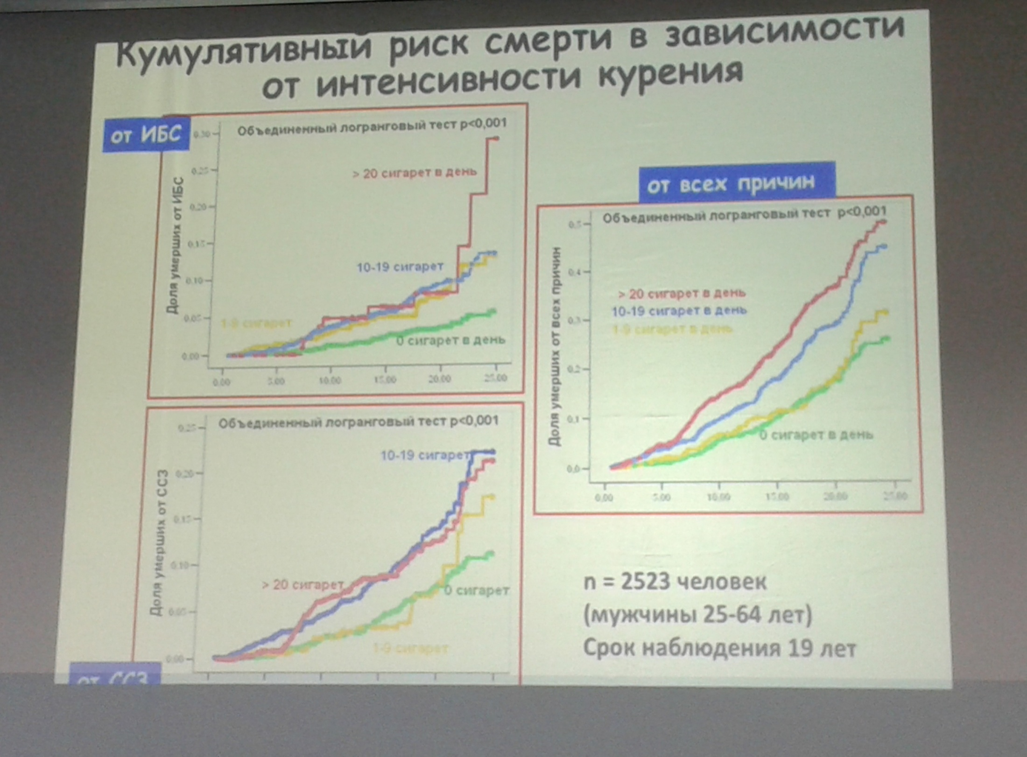

Slide 16
Эффективность снижения систолического АД
на 2 мм рт.ст.
Мета-анализ 61 проспективного обсервационного исследования
1 миллион больных
12,7 миллионов человеко-лет
На 7% снижение риска смерти от ИБС
снижение систолического АД в среднем на
2 мм рт.ст.
На 10% снижение риска смерти от инсульта
Prospective Studies Collaboration. Lancet. 2002;360:1903-1913.
m
Notes:
16
16

Slide 17
Холестерин и гликемия
 | всего | И | К | КТ | НТ | П
ОХС, ммоль\л | 5,44±0,92 | 5,48±0,05 | 5,54 ±0,06 | 5,38±0,04 | 5,55±0,05 | 5,43±0,07
> 5,2 ммоль\л | 55,31% | 68,38% | 66,44% | 50,16% | 45,38% | 51,57%
Гликемия ммоль\л | 5.42±0,88 | 5,70±0,06 | 5,71 ±0,08 | 5,53±0,05 | 5,43±0,05 | 5,43±0,07
нарушения углеводного обмена | 131 человека (11,9%) | 14,53% | 7,38 | 4,68% | 14,61% | 21,40%
НТГ | (10,63%) | 13,25% | 5,37% | 3,68% | 12,69% | 19,51%
СД 2 типа | (1,27%). | 1,28% | 2,01% | 1% | 1,92% | 1,89 %

Slide 18
липидный спектра здорового человека
Правило 1 – 2 – 3 – 4 – 5
1 - ХС ЛВП > 1 ммоль/л
2 - ТГ < 2 ммоль/л
3 - коэффициент атерогенности < 3
4 - ХС ЛНП < 4 ммоль/л (<1,8 для ИБС)
5 - ОХС < 5 ммоль/л

Slide 19
липидный спектра здорового человека (Guidelines 2016)
- ХС ЛВП > 1 ммоль/л
- ТГ < 2 ммоль/л
- ХС ЛНП < 4 ммоль/л (<1,8 для ИБС)
- ОХС < 5 ммоль/л
- ХС не ЛВП < 4,8 ммоль\л

Slide 20

Распределение общего холестерина в г. Москве
N=18000
Данные Лаборатории Инвитро, сентябрь 2013 г.
4%
5%
ммоль/л
32%
ммоль/л
59%
ммоль/л
N=1500,
9%
ммоль/л
Notes:
The independent Research Laboratory INVITRO has provided the national atherosclerosis soceity the data Moscow adult population, including 18,000 consecutive people who had lipid panel measurement during one randomly taken month in 2013. Levels of TC ≥7.5 mmol/L were observed in 1505 individuals (9%)
20

Slide 21
Жир верхней половины тела
Уровень андрогенов
Стресс
Гиподи-намия
Жир внутренних органов, висцеральный
Потребле-ние жира
Потребление алкоголя
Курение
Жир тела
Высокий уровень кортизола
ИНСУЛИНОРЕЗИСТЕТНОСТЬ И ГИПЕРИНСУЛИНЕМИЯ
СД 2 типа
Высокий уровень МК
Низкий уровень ХС ЛПВП
Высокий уровень ХС ЛПНП
Высокий уровень ТГ
Высокий уровень
PAI-1
Гипертензия
НТГ
Атеросклероз

Slide 22
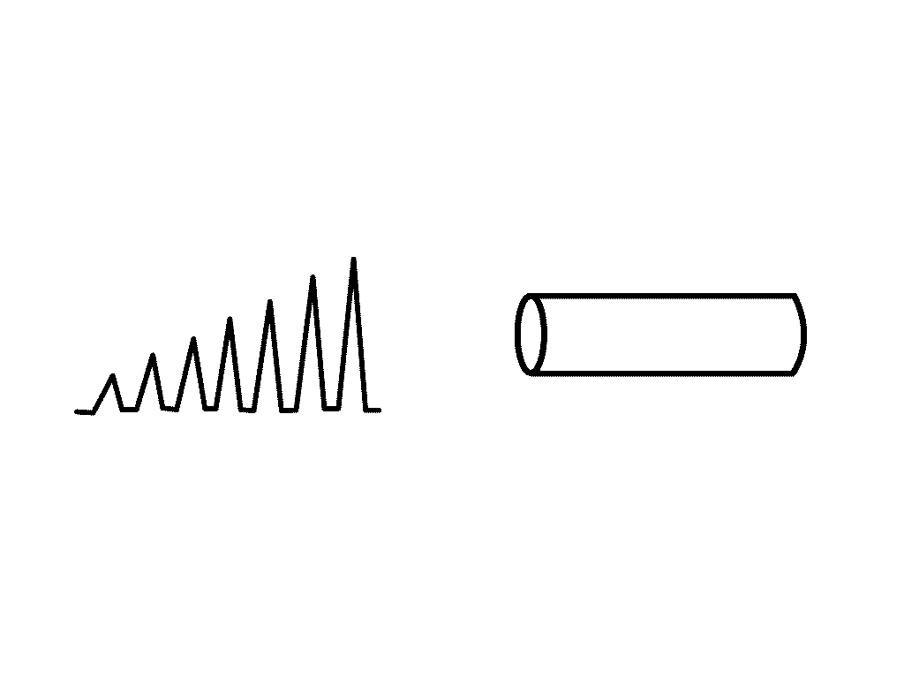
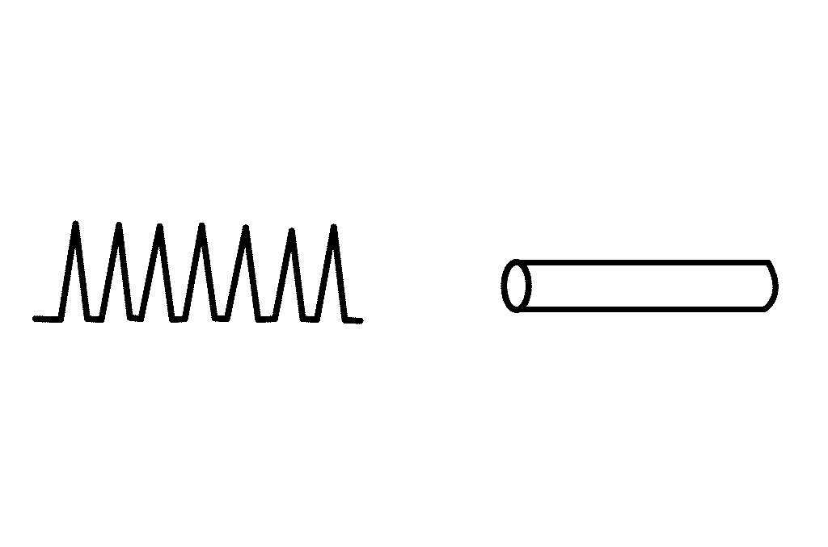
Возможный механизм повышения АД
под влиянием инсулина
Здоровые лица
Резистентность к инсулину
Инсулин
Инсулин
Симпатическая активность
Вазодилятация
Усиление симпатической активности
Отсутствует вазодилятация
АД
↓ АД
Усиленный прессорный эффект
Сниженный депрессорный эффект
Нет увеличения артериального давления
Повышение артериального давления
Palatini P. Sympathetic Over activity in Hypertension: A Risk Factor for Cardiovascular Disease. Current Hypertens Reports 2001; 3 (Suppl 1): 53-9.
Notes:
22
ИР вместе с повышенной симпатической активностью нарушают липидный обмен. Гиперин-сулинемия увеличивает синтез липопротеидов очень низкой плотности (ЛОНП), что способствует росту содержания триглицеридов. Факторы, увеличивающие синтез ЛОНП, также стимулируют образование липопротеидов средней плотности (ЛСП) и ЛНП. В ряде эпидемиологических работ была продемонстрирована обратная связь, существующая между концентрацией инсулина в плазме и липопротеидами высокой плотности (ЛВП) у людей с нормальным и избыточным весом.
Гипертрофия левого желудочка (ГЛЖ) - важный независимый ФР, свидетельствующий о ССЗ и высокой вероятности внезапной смерти (ВС). Многие факторы, характеризующие массу миокарда ЛЖ, уже определены, включая повышенную симпатическую активность и инсулин, однако феномен ГЛЖ нуждается в дальнейшем изучении. В работах, где исследовалось совместное влияние симпатической активности и инсулина на эхокардиографические параметры, были получены данные, свидетельствующие о том, что высокий уровень инсулина при возросшей симпатической активности - основной фактор, влияющий на возникновение ГЛЖ и ремоделирование ЛЖ у молодых пациентов [9]. Напротив, у людей с нормальным вегетативным тонусом и при отсутствии нарушений липидного и углеводного обменов, ведущим фактором увеличения толщины стенок ЛЖ и его массы служит гемодинамическая нагрузка, а влияние инсулина незначительно. Ускорить развитие ГЛЖ может взаимное влияние симпатической активности и ренин-ангиотензиновой системы, т.к. норадреналин и ангиотензин II обладают выраженными трофическими свойствами.
22

Slide 23
ИМТ
 | всего | И | К | КТ | НТ | П
ИМТ | 27,59± 0,63 | 26,96± 0,25 | - |  |  | 28,03± 0,19
ожирение 1 ст | 6,18%, | 20,51% | 0,7% | 0,3% | 5,38% | 2,52
Ожирение 2 ст | 2,91% | 4,27% | 0,7% | 0,3% | 6,92% | 4,40
Практически здоровыми оказались 563 человека (51,13%).

Slide 24
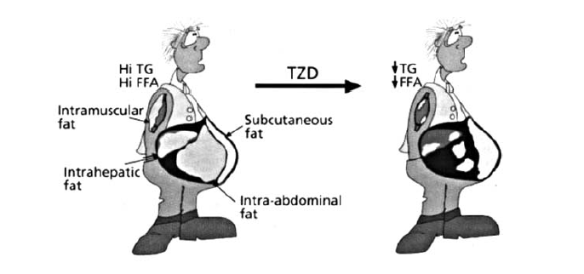
Перераспределение жировой ткани при ИР
ИР норма

Slide 25
Прогностическое значение центрального ожирения и индекса массы тела
для смертности от КБС
(систематический обзор, n=15, 923 чел.)
Центральное ожирение
Индекс массы тела
Т Е Р Т И Л И
ОШ= 1,70
ОШ= 0,64
1 –я
2 –я
3 –я
0,5
1,0
1,5
2,0
0,0
0,5
1,0
1,5
1-я: ОТ: ≤ 88 см (м), ≤ 83 см (ж); ОТ/ОБ: ≥0,90 (м), ≥0,85(ж). ИМТ: ≤24,0 кг/см² (м), ИМТ: ≤23,6 кг/см² (ж)
2-я: ОТ: ≥ 89 см (м), ≥ 84 см (ж); ОТ/ОБ: ≥0,94 (м), ≥0,86(ж). ИМТ: ≥24,1 кг/см² (м), ИМТ: ≥23,7 кг/см² (ж)
3-я: ОТ: ≥ 99 см (м), ≥ 96 см (ж); ОТ/ОБ: ≥ 0,98 (м), ≥0,93(ж). ИМТ: ≥27,1 кг/см² (м), ИМТ: ≥27,9 кг/см² (ж)
Thais Coutinho et al. Journal of American College of Cardiology 2011; 57: 1877-86

Slide 26
Особенностью для России является то, что на фоне высоких уровней традиционных факторов риска (курение, злоупотребление алкоголем, артериальная гипертония и другие), значительное влияние на здоровье населения оказывают психо-социальные факторы

Slide 27
Распространенность депрессии
в практике врачей (КОМПАС)
%
44,7
46,1
47,4
50
Тяжелая
4,5
6,4
5,4
40
Умеренная
30
15,5
15,9
15,7
20
Легкая
10
23,1
24,8
24,4
0
Терапевты
Кардиологи
Невропатологи

Slide 28
Эффект физических тренировок больных ИБС за 5 лет
Niebauer J et al. J Cardpulm Rehabil. 1995; 15: 47-64

Slide 29
Q RISK 2
 | норма | всего | р | И | П
Риск развития ССЗ | 2,14±0,06% | 3,67±0,12% | <0,001 | 3,62±0,14% | 3,76±0,20%
ОШ |  | 1,86 ±0,06 |  | 1,73±0,06 | 2,07±0,13
Биол возраст | 48,42±0,28 | 54,53±0,32 | <0,001
Совпад \несовп |  |  |  | 21,37%\ 78,63% | 15,09%\ 84,91%
Ср превышение возраста |  |  |  | 6,06±0,30 | 7,24±0,38*

Slide 30
Возможности снижения смертности
путем изменения образа жизни и диеты
у больных КБС и в общей популяции
Рекомендации
Снижение смертности
у больных КБС
Снижение смертности
в популяции
Прекращение
курения
35%
50%
Физическая
активность
25%
20-30%
Умеренный
алкоголь
20%
15%
Изменения в питании
45%
15-40%
J.A. Iestra et al. A systematic review. Circulation 2005; 112: 924-934

Slide 31
Комплексное лечение больных
коронарной болезнью сердца или
другими заболеваниями сосудов
Ацетил-салициловая
кислота 20-30%
Бета - блокаторы 20-35%
И АПФРА 22-25%
Статины 25-42% Прекращение курения 35%
Снижение риска
развития осложнений
Sidney C. Smith Jr. Presentation on Global Perspective on Cardio - and Cerebrovascular Prevention, 2006

Slide 32
Вклад лечения и
изменения уровней факторов риска
в снижение смертности от КБС (%)
Нидерланды 1978-85
46
44
10
Шотландия 1975-94
35
55
10
Н. Зеландия 1982-93
35
60
5
Соед. Кор. 1981-2000
38
52
10
47
44
США 1972-2000
9
Финляндия 1982-97
23
53
24
0
20
40
60
80
100%
лечение
изменение ФР
FORD E.S., et al New Engl. J Med 2007;23:2388-2398
необъяснимое

Slide 33
Пять составляющих здорового образа жизни
Здоровая диета,
Умеренное употребление алкоголя, (10-30г
в день);
Отказ от курения;
Регулярная физическая активность: ходьба
или езда на велосипеде не менее 40 минут в
день и, как минимум, 1 час в неделю;
Окружность талии <95 см.

Slide 34
За исследуемый период
(1997-2009 гг) произошло 1361 случаев ОИМ.
Только у 1% мужчин были все 5 составляющих здорового образа жизни.
У них риск развития ОИМ был существенно ниже
(ОР = 0,14, 95% ДИ: 0,04-0,43).

Slide 35
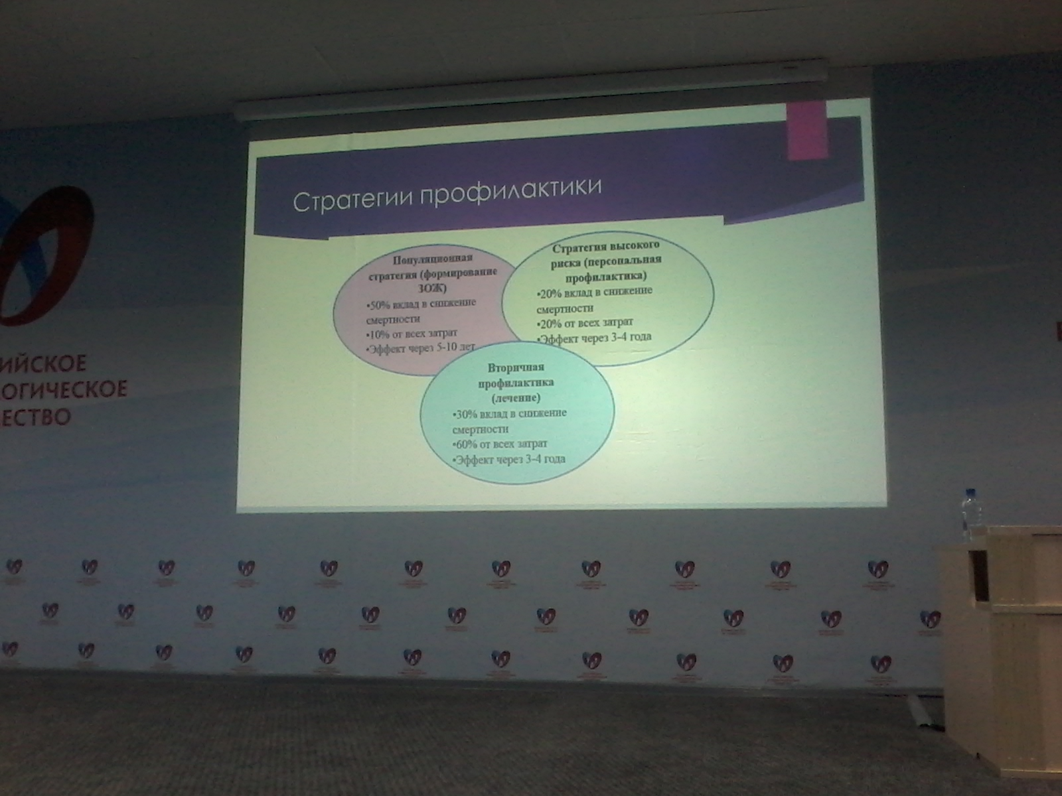

Slide 36
СТРАТЕГИИ ПРОФИЛАКТИКИ
Стратегия высокого риска
(персональная профилактика)
20% вклад в снижение смертности
20% от всех затрат
эффект через 3-4 года
ПОПУЛЯЦИОННАЯ СТРАТЕГИЯ
(формирование ЗОЖ)
50% вклад в снижение смертности
10% от всех затрат
эффект через 5-10 лет
Вторичная профилактика
(лечение)
30% вклад в снижение смертности
60% от всех затрат
эффект через 3-4 года

Slide 37
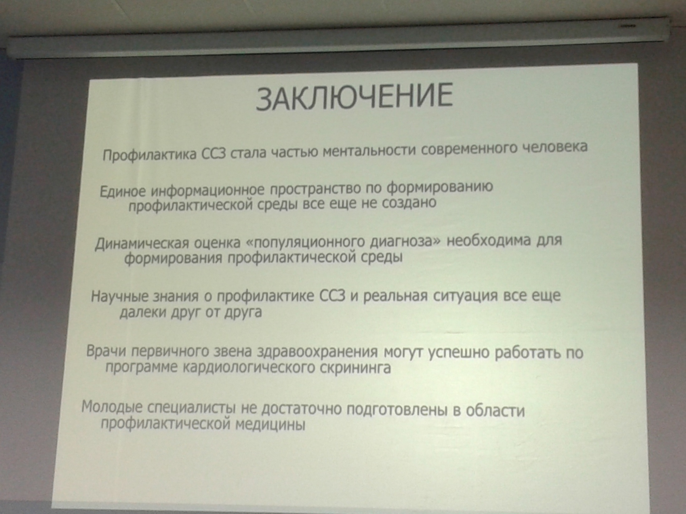

Slide 38

Причины известны,
что делать дальше – ясно, теперь
наша очередь действовать !!!
WHO. Preventing chronic diseases: a vital investment. 2005

